Slide 1
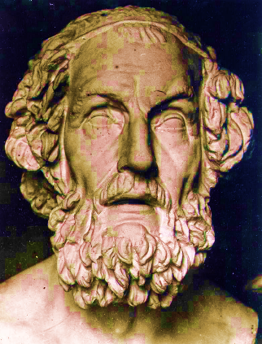
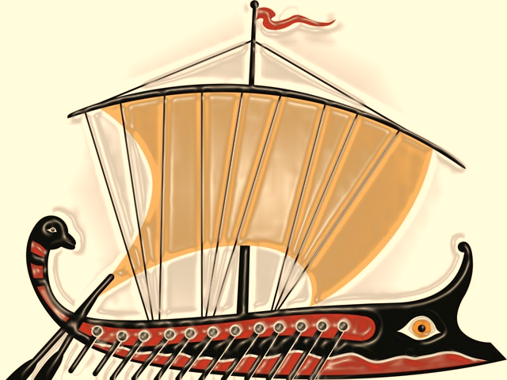
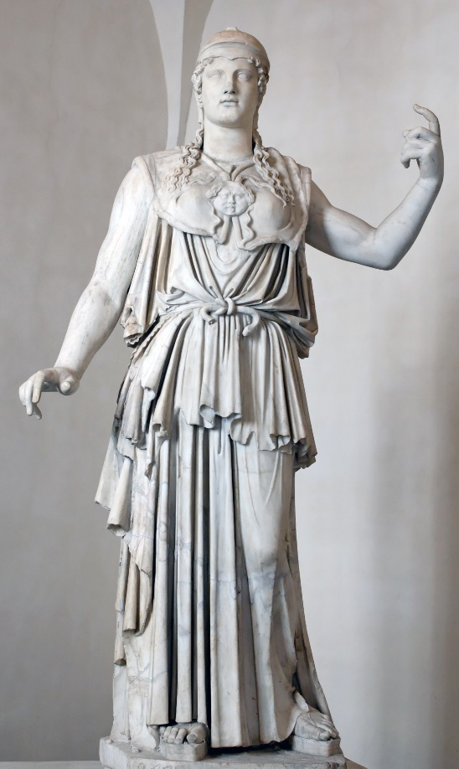
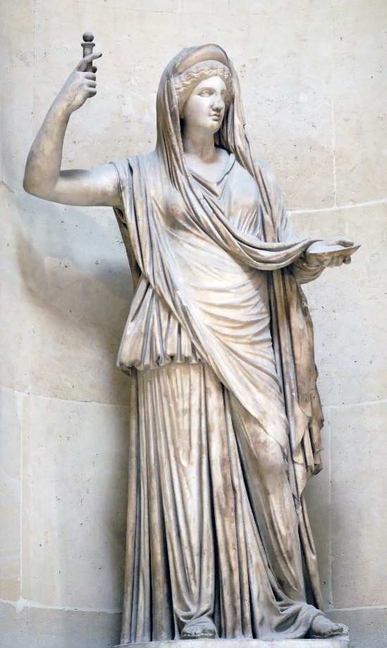
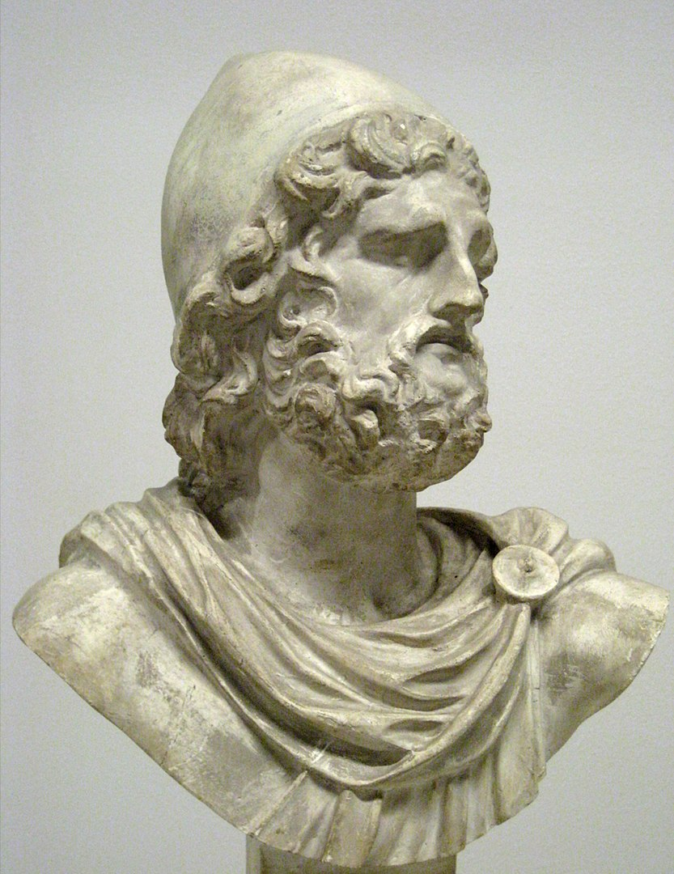
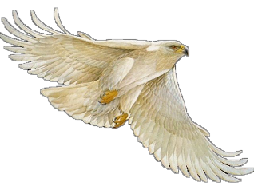
ОДІССЕЙ
«ОДІССЕЯ»
Улюблинець богів
АФІНА-покровителька військового мистецтва, мудрості та ремесел
ГЕРА-сестра і дружина Зевса
Гаркуша Зоя Миколаївна

Slide 2
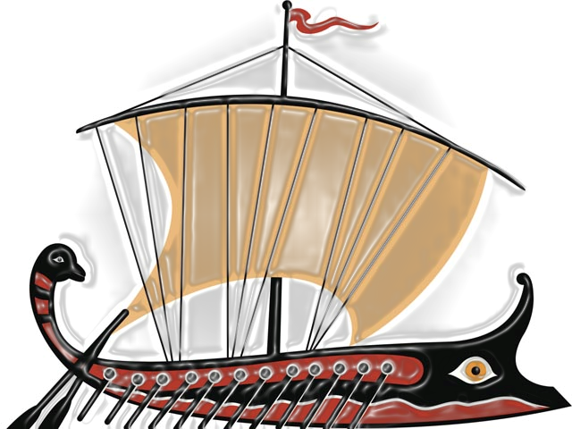
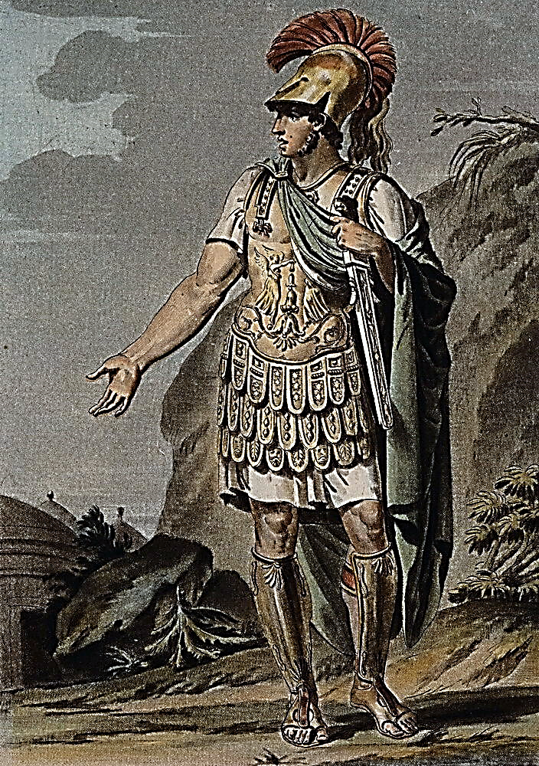
ПОХОДЖЕННЯ
«ОДІССЕЯ»
Лае́рт (грец. Laërtes) — персонаж давньогрецької міфології.
АНТІКЛЕ́Я (грец. Antikleia)
син
Г.З.М.

Slide 3
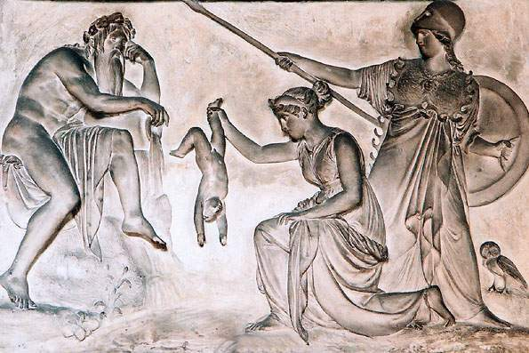
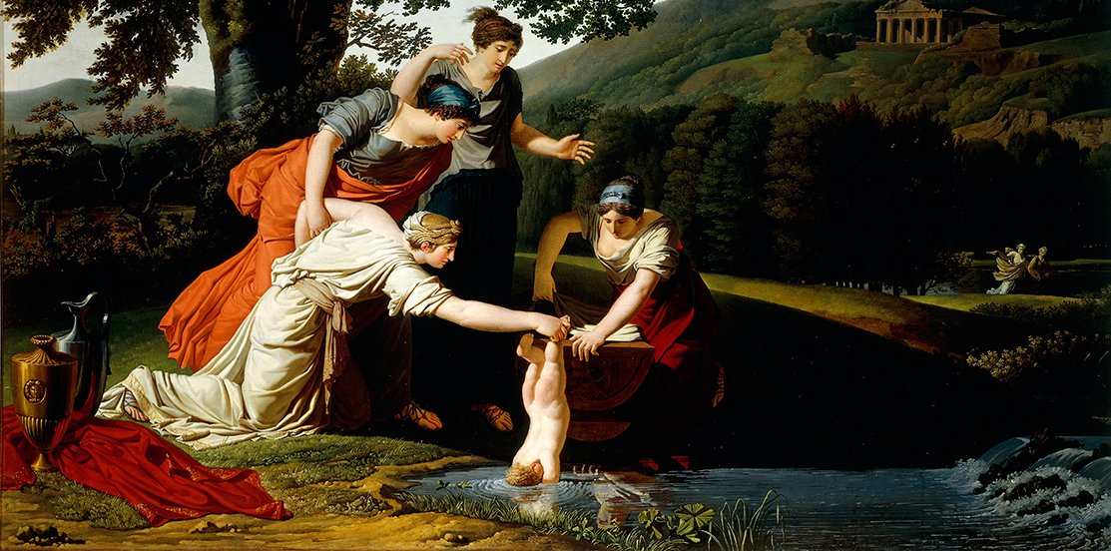
загартування
«Іліада»
  Купання у водах
  стікса
  Стікс-одна з річок Аїду, що дев'ять разів обтікала підземне царство. Воду Стіксу вважали отруйною. Священними водами Стіксу клялися олімпійські боги
Г.З.М.

Slide 4
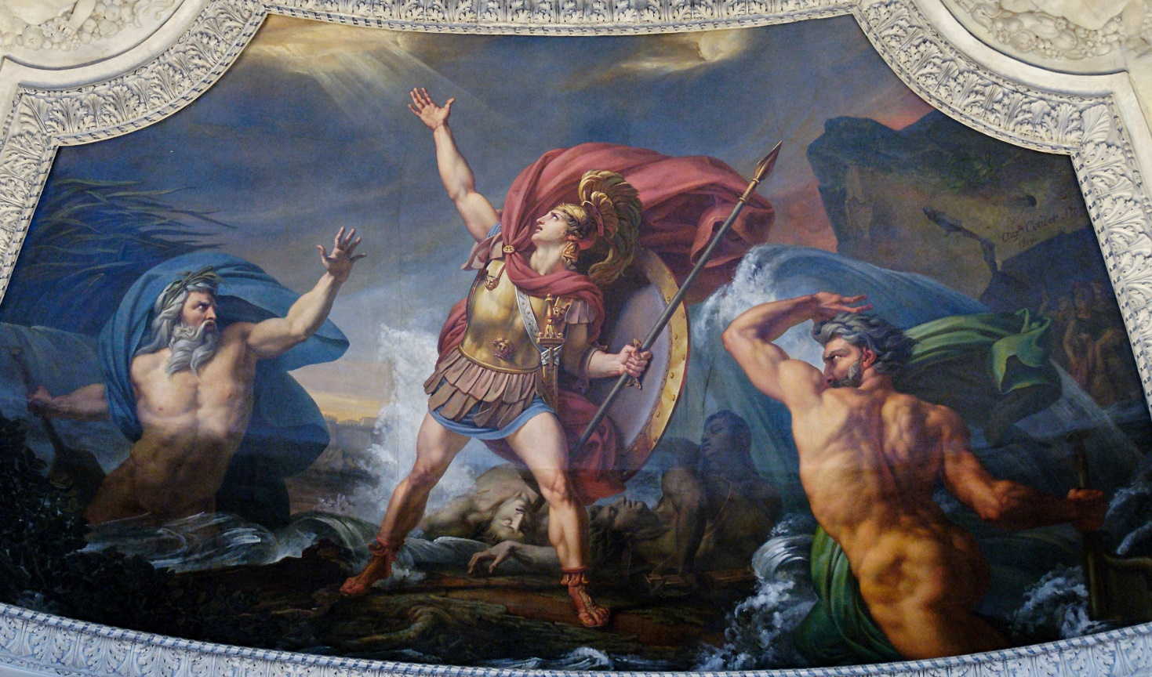
Передбачення
долі
  Фетіда, щоб уникнути фатуму, переодягла сина у дівоче вбрання й віддала до двору царя Лікомеда, де він і виховувався.
«Іліада»
  смерть під час
  Троянської війни
  п’ята, за яку його тримала мати під час освячення
Вразливе місце
Г.З.М.

Slide 5
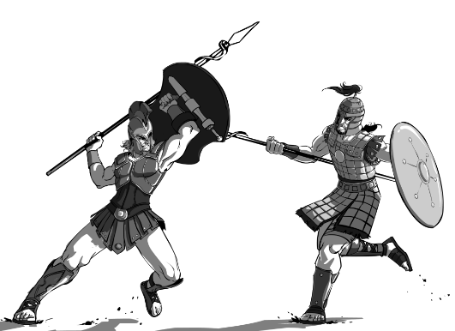
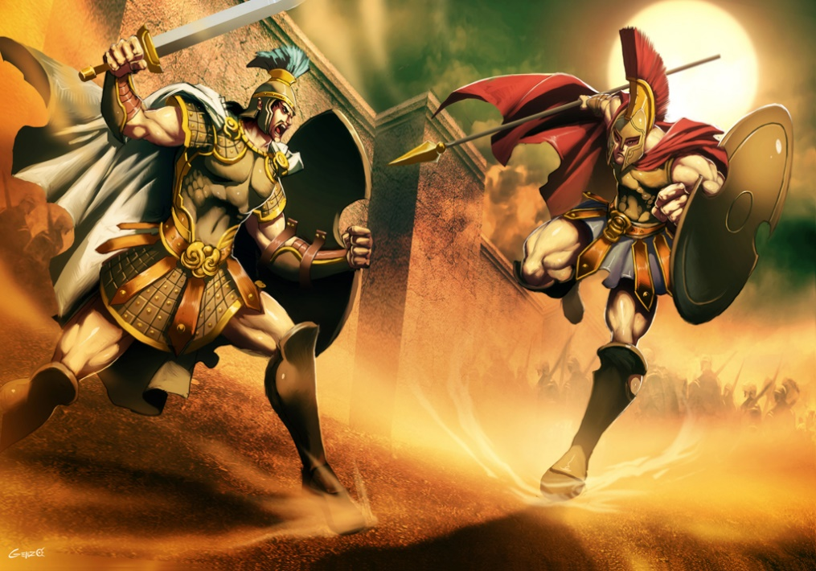
Риси характеру
  Рушійна сила-
  слава
«Іліада»
  мужність
  благородство
  справедливість
  Почуття героїчної честі
  гордий
  сила
  Відданість дружбі
  запальний
  жорстокість
  мстивість
  егоїзм
  самолюбний
Г.З.М.

Slide 6
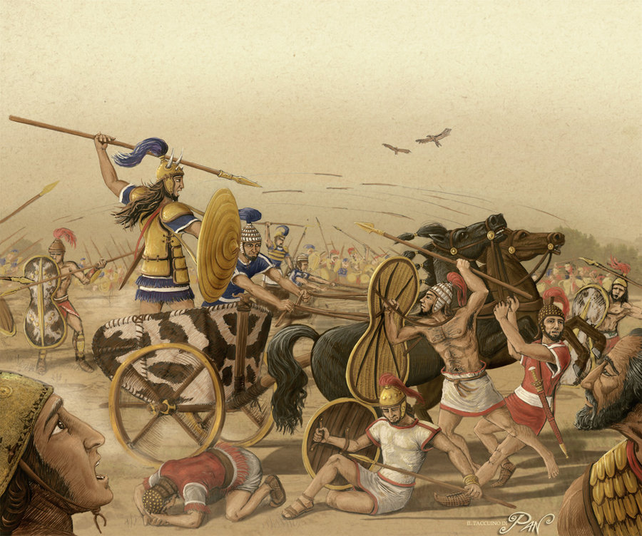
Ахілл-ахіллес
Ідеал
Воїна
Героя
Людини
(для еллінів)
«Іліада»
  Найхоробріший
  Воїн
    Ахейського війська
  Прудконогий
  Богосвітлий
  богоподібний
Г.З.М.

Slide 7
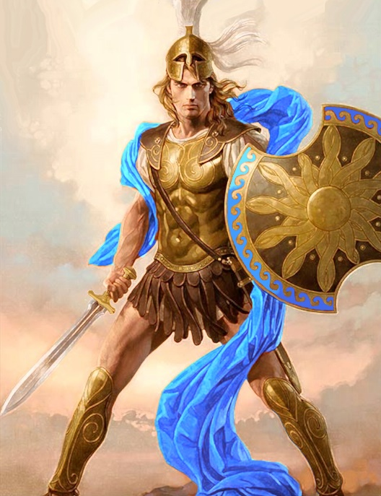
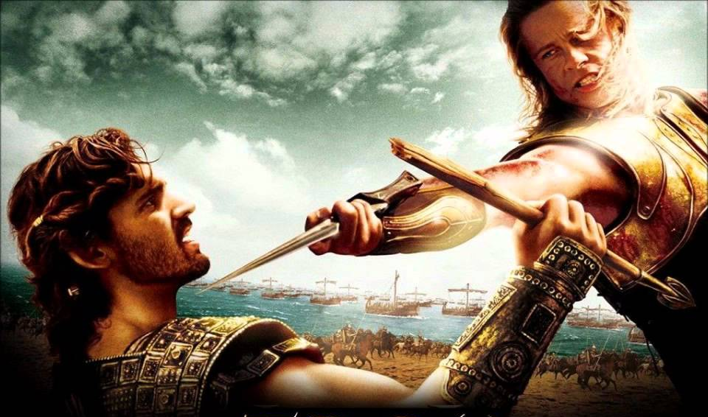
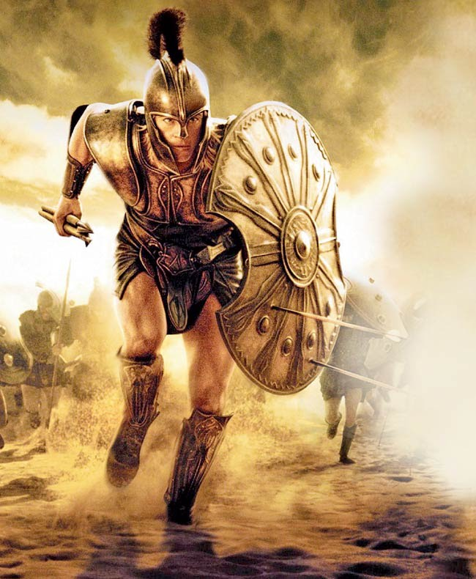
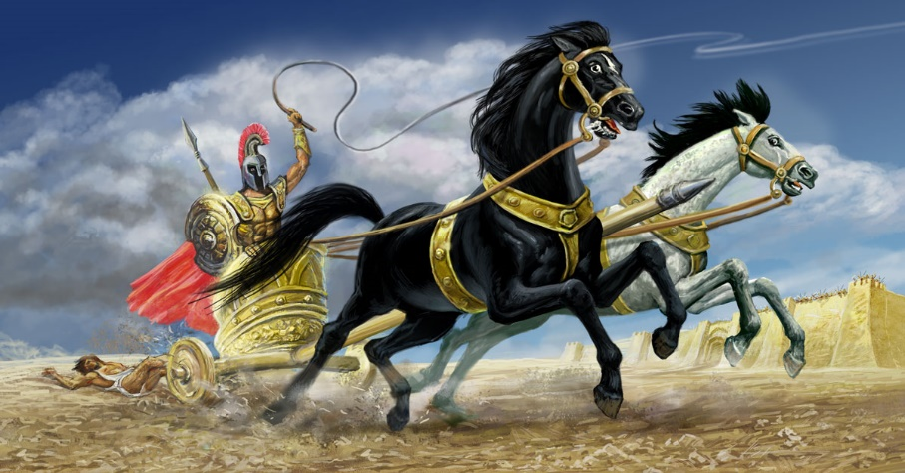
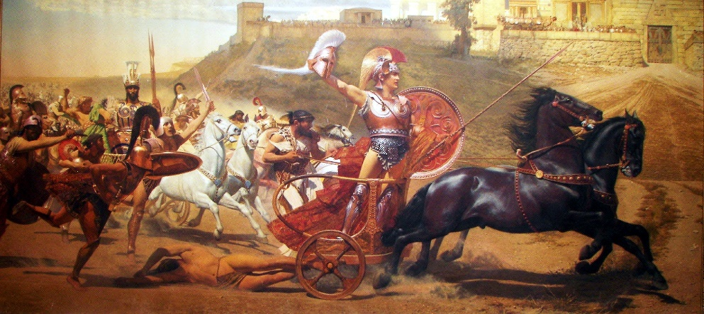
Внутрішній конфлікт
«Іліада»
Люта злоба
мстивість
Ніжність
М’якість
Трагічний герой античності
Г.З.М.

Slide 8
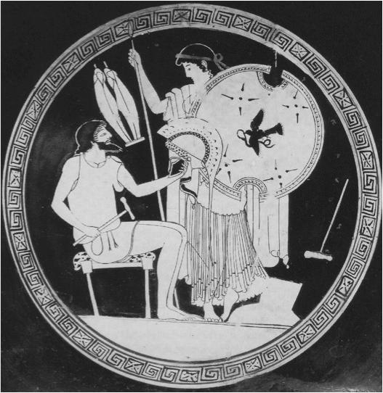
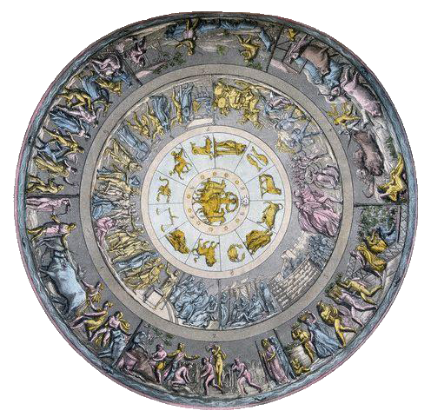
Щит ахілла
«Іліада»
викував Гефест, міцний і великий
прикрашений зображенням землі та води, сонця та місяця…
п'ять шкіряних шарів стягував потрійний обід…
багато оздоб і до дрібниць продуманих різних зображень…
зображено Землю, Сонце, сузір'я: Плеяди, Гіади, Оріон, Велика Ведмедиця…
вирізьбила два прекрасні міста (на одному-весілля, на другому-війна)…
родючі лани, орачів із плугами, впряжених у ярма волів…
достигле колосся на ланах, женців із серпами…
Картини на щиті Ахілла точно передають вірування, побут, світосприйняття людей, які жили в сиву давнину
Г.З.М.

